Slide 1
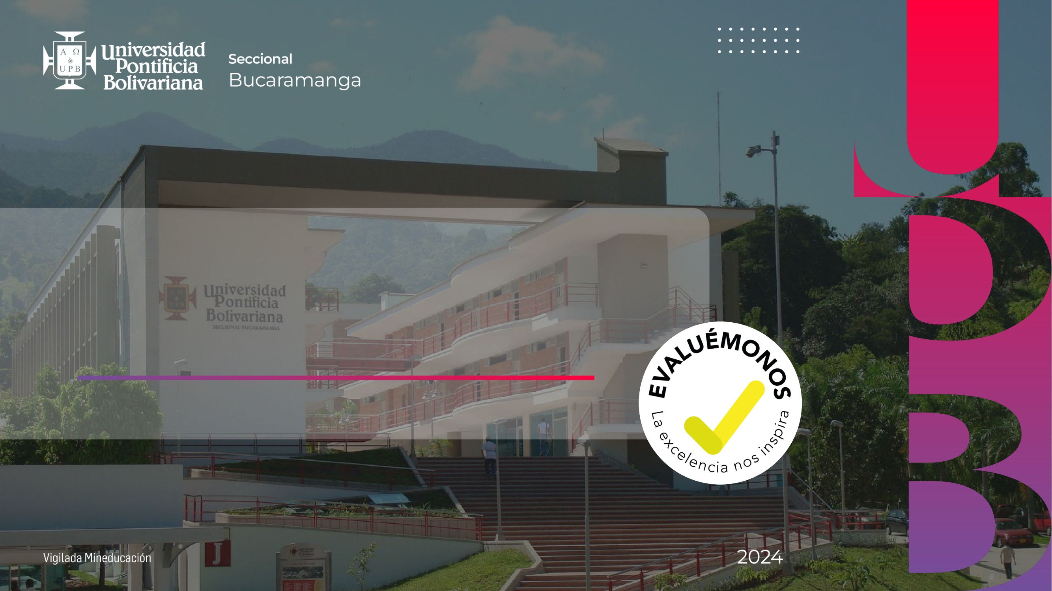
ANÁLISIS DE LA CONVENCIONALIDAD DE LA NORMATIVIDAD COLOMBIANA APLICABLE AL RÉGIMEN DE PENSIONES POR RIESGOS LABORALES DE LOS TRABAJADORES DE LA MINERÍA EN COLOMBIA SEGÚN LOS ESTÁNDARES DE LA OIT
Daniel Ricardo Angarita Rincón · Gustavo Andrés Martínez Cepeda
Directora: Yudy Tatiana Fuentes Agudelo, Mg. en Derecho
Trabajo de grado para optar al título de Abogado
Notes:
Saludo al jurado. Presentación de los autores y de la directora. Título: análisis de convencionalidad del régimen de pensiones por riesgos laborales en minería frente a los estándares OIT.

Slide 2










Ruta de la sustentación
01
02
03
Contexto y problema
Pregunta y objetivos
Metodología
04
05
06
Régimen colombiano
Estándares OIT
Análisis de convencionalidad
07
08
09
Experiencias comparadas
Propuestas
Conclusiones
Notes:
Presentar la estructura: contexto y problema, diseño de la investigación, los tres bloques de resultados (uno por objetivo específico), propuestas y conclusiones.

Slide 3



La minería: una actividad de alto riesgo
+120
1.364
90 %
66.000
emergencias mineras al año (ANM, 2022)
mineros muertos entre 2005 y 2018
de mineros artesanales de Antioquia expuestos a sílice
personas expuestas al mercurio
Sutatausa (2023): 21 mineros muertos. Uno cada 3,75 días entre 2005 y 2018: la norma existe, pero no llega a los territorios.
Notes:
Cifras del contexto colombiano tomadas del documento (ANM 2022, Triana 2026, MinTrabajo 2017, IDEAM 2018). Remarcar que el problema no es solo de accidentes sino de enfermedades de larga latencia.

Slide 4
Un problema de escala mundial
15.000
muertes de mineros al año
35
países ratificaron el C176
0
convenios clave ratificados por Colombia
Notes:
OIT (2011): la minería emplea cerca del 1 % de la fuerza laboral mundial pero concentra alrededor del 8 % de los accidentes fatales; unas 15.000 muertes al año. El Convenio 176 solo tiene 35 ratificaciones.

Slide 5



Pregunta de investigación
¿En qué medida la normatividad colombiana sobre pensiones por riesgos laborales en minería cumple los estándares OIT de cobertura, acceso, suficiencia y equidad?
Cobertura
Acceso
Suficiencia
Equidad
Notes:
Leer la pregunta completa. Explicar que los cuatro criterios (cobertura, acceso, suficiencia y equidad) son el eje del análisis de convencionalidad material.

Slide 6
Objetivos
General: analizar la convencionalidad de la normatividad colombiana del régimen de pensiones por riesgos laborales en minería a la luz de los estándares de la OIT.
I
II
III
Caracterizar
Examinar
Comparar
el régimen pensional por riesgos laborales del sector minero.
los estándares de la OIT aplicables a ese régimen.
la norma colombiana con los estándares de la OIT.
Notes:
El objetivo general se desarrolla en tres objetivos específicos; cada uno corresponde a un bloque de resultados: I caracterizar, II examinar, III comparar.

Slide 7



¿Por qué esta investigación?
Teórica
Práctica
Social
Hay un vacío en el control de convencionalidad aplicado a la seguridad y salud en el trabajo minero.
Leyes avanzadas en el papel no garantizan menos accidentes: hay que medir su efectividad real.
Aporta insumos para políticas públicas y un régimen de seguridad social más equitativo.
Notes:
Tres razones: vacío académico en control de convencionalidad aplicado a SST minera; desfase entre normas formales y siniestralidad; utilidad para políticas públicas.

Slide 8


Metodología
Enfoque
Alcance
Diseño
Técnica
Cualitativo
Descriptivo y explicativo
Documental, jurídico y comparativo
Revisión documental sistemática
Fuentes primarias
Leyes y decretos colombianos, convenios OIT y jurisprudencia de las altas cortes.
Fuentes secundarias
Doctrina, artículos indexados, tesis e informes de la OIT y la ANM.
Notes:
Enfoque cualitativo, alcance descriptivo-explicativo, diseño documental-jurídico-comparativo. No hay población ni muestra; los datos estadísticos se usan solo como respaldo documental.

Slide 9
01
RESULTADOS
Caracterización del régimen colombiano
Pensión especial de vejez por alto riesgo: evolución, normas y jurisprudencia.
Notes:
Primer objetivo específico: caracterizar el régimen.

Slide 10
Evolución normativa del régimen
Decreto 3041
Primera regulación
Ley 100
Faculta al Gobierno (art. 139)
DL 2090
Unifica el régimen
Decreto 1886
Seguridad minera subterránea
1966
1993
2003
2015
1990
1994
2014
2024
Decreto 758
Ajusta requisitos
Dec. 1281 y 1835
Sector privado y público
Decreto 2655
Prórroga hasta 2024
Res. 6072
Protege derechos adquiridos
Notes:
Recorrer la línea de tiempo. Enfatizar: el D. 2090/2003 unificó el régimen; la vigencia para nuevos afiliados se prorrogó hasta el 31-dic-2024; la Res. 6072/2024 protege a quienes estaban vinculados a esa fecha.

Slide 11

Decreto Ley 2090 de 2003 en cifras
55
años de edad mínima
reducible hasta 50
700
semanas en alto riesgo
≈ 14 años de labor
1.300
semanas totales
igual al régimen general
+10 %
de cotización
a cargo del empleador
Límite: nuevos afiliados solo hasta el 31-dic-2024, y únicamente minería subterránea.
Notes:
Requisitos: 55 años (reducibles hasta 50 con 60 semanas especiales adicionales por año), 700 semanas en alto riesgo, 1.300 semanas totales, cotización adicional del 10 % a cargo del empleador. Solo cubre la minería en socavón o subterránea.

Slide 12

Jurisprudencia constitucional
C-663/2007
C-030/2009
Principios
Suma semanas de toda actividad de alto riesgo.
Reabre el traslado del RAIS al régimen público.
Acción afirmativa con fin legítimo
Favorabilidad al trabajador
Fallas de terceros no frustran el derecho
Pensión de vejez única
T-042/2010
C-853/2013
El aporte no pagado no se imputa al trabajador.
Lista taxativa: ampliarla es tarea del legislador.
C-651/2015
T-046/2024
Prórroga a 2024 válida; derechos adquiridos a salvo.
La ARL no puede negar la calificación.
Notes:
La Corte ha consolidado una línea protectora: interpretación favorable al trabajador y rechazo de que fallas de terceros (empleadores, administradoras) frustren el acceso a la pensión.

Slide 13
02
RESULTADOS
Estándares internacionales de la OIT
Convenios y recomendaciones que fijan el parámetro de convencionalidad.
Notes:
Segundo objetivo específico: examinar los estándares OIT aplicables.

Slide 14
Instrumentos OIT aplicables
C176
1995
C102
1952
C155
1981
C187
2006
Seguridad y salud en las minas
Seguridad social (norma mínima)
Seguridad y salud en el trabajo
Marco promocional de SST
No ratificado
No ratificado
No ratificado
No ratificado
C121
1964
C81
1947
R183
1995
R202
2012
Accidentes y enfermedades laborales
Inspección del trabajo
Recomendación sobre minas
Pisos de protección social
No ratificado
Ratificado
No vinculante
No vinculante
Los no ratificados sirven como criterio de interpretación (art. 93 CP).
Notes:
Colombia solo ha ratificado el Convenio 81 (inspección). Los demás operan como criterios orientadores e interpretativos (art. 93 CP), no como obligaciones convencionales.

Slide 15

Principios que exige la OIT
Suficiencia
Prestaciones para una vida digna
Universalidad
Proteger a todo minero expuesto, incluso informal
11–37 %
silicosis y TB en minería artesanal
Equidad
Compensar el desgaste prematuro
67,5 µg/l
Efectividad
Que la norma produzca efectos reales
mercurio en sangre, sobre el límite OMS
Notes:
Los cuatro principios con los que se evalúa el régimen. La efectividad se agrega como criterio material: una norma que no se cumple no protege.

Slide 16
03
RESULTADOS
Análisis de convencionalidad
Nivel de armonización, brechas y experiencias comparadas.
Notes:
Tercer objetivo específico: comparar la norma colombiana con los estándares OIT.

Slide 17
Nivel de armonización con la OIT
Estándar | Nivel | Brecha principal
C176 Minas | Baja | Solo socavón; sin derecho de retiro
R183 Minas | Baja | Criterios técnicos no incorporados
R202 Pisos | Baja | Sin piso para mineros informales
C102 Seg. social | Media | Sin cobertura universal ni suficiencia
C155 SST | Media | SG-SST sin articulación institucional
C187 Marco SST | Media | Sin plan nacional de SST minera
C121 Prestaciones | Media | Calificación restrictiva
C81 Inspección | Alta formal | Pocos inspectores especializados
Ninguno logra armonización material alta.
Notes:
Síntesis de la Tabla 2. Ningún estándar alcanza armonización alta en el cumplimiento material; el C81 solo en el plano formal.

Slide 18
Brechas por criterio
Cobertura
~70 %
Acceso
700
de la minería es informal: sin riesgos laborales ni pensión.
semanas difíciles de probar; las ARL alegan falta de afiliación.
Suficiencia
50–75 %
Equidad
Socavón
del salario en incapacidades: montos bajos para las familias.
solamente: el cielo abierto y los nuevos mineros quedan fuera.
Notes:
Las cuatro brechas centrales. Cobertura: informalidad superior al 50 % (ANM) y cercana al 70 % (Rubiano et al.). Acceso: pruebas y afiliación. Suficiencia: incapacidades del 50–75 % del salario base (Ley 776/2002). Equidad: solo socavón y cierre a nuevos afiliados en 2024.

Slide 19





Problemáticas de aplicación
Después de 2024
Sin reglas para quienes ingresen desde 2025
Afiliados al RAIS
El beneficio solo existe en el régimen público
Barreras probatorias
Certificados ausentes y aportes no pagados
Larga latencia
Silicosis y EPOC sin presunción laboral
Fragmentación
MinTrabajo, ANM, ARL y EPS sin coordinación
Inspección débil
Pocos inspectores; visitas solo tras accidentes
Notes:
Vacíos prácticos que explican por qué la protección formal no llega al minero. RAIS: el beneficio solo opera en el régimen público. Barreras probatorias: certificaciones ausentes, aportes del 10 % no pagados, empleadores liquidados.

Slide 20
Experiencias comparadas
Chile
Perú
Sudáfrica
C176 ratificado: 2023
C176 ratificado: 2008
C176 ratificado: 2000
Ley 16.744: cobertura universal
Muertes: 45 (2010) → 14 (2019)
Comités paritarios
Política nacional de SST minera
Inspección obligatoria de minas
Plan Nacional (2020)
Leyes ODMWA y MHSA
Fondos de silicosis y TB
100.000 exmineros compensados
Lección: institucionalidad técnica
Lección: articulación tripartita
Lección: reparar la larga latencia
Notes:
Chile: institucionalidad técnica (SERNAGEOMIN, SUSESO, mutuales); los fallecidos bajaron de 45 en 2010 a 14 en 2019. Perú: ratificó el C176 y creó un plan nacional tripartito. Sudáfrica: ODMWA 1973, MHSA 1996 y fondos de silicosis y TB; acuerdo de 2018 para 100.000 exmineros.

Slide 21

Propuestas normativas
Ratificar los convenios
176, 102, 155 y 187, con mesas tripartitas
Reformar el Decreto 2090/2003
Incluir cielo abierto, menos de 700 semanas, vigencia después de 2024
Presunciones en el Decreto 1477/2014
Origen laboral de silicosis, neumoconiosis y EPOC
Piso de protección minero (R202)
Seguro subsidiado para mineros informales
Prestaciones suficientes
Montos mínimos y Fondo Solidario de Protección Minera
Notes:
Reforma del D. 2090: incluir minería a cielo abierto con exposición a sílice o mercurio, reducir las 700 semanas, prorrogar más allá de 2024 y ajustar las pensiones. D. 1477: presunción de origen laboral de silicosis, neumoconiosis y EPOC tras cierto tiempo en minas.

Slide 22


Propuestas institucionales
Inspección minera especializada
Historia ocupacional única
Convenio MinTrabajo–ANM y registro público de sanciones
Registro electrónico de exposición a agentes nocivos
Participación y derecho de retiro
Control interinstitucional
Delegados de SST y retiro ante peligro inminente (C176)
Cruce de datos entre ANM, MinTrabajo, UGPP, ARL y EPS
Notes:
Inspección especializada vía convenio MinTrabajo–ANM, registro público de sanciones y unidades móviles de ARL/EPS. Historia ocupacional única integrada al SISPRO. Delegados de SST y derecho de retiro ante peligro inminente (C176). Cruce de datos entre ANM, MinTrabajo, UGPP, ARL y EPS.

Slide 23
Conclusiones
Desarrollo formal considerable, eficacia material insuficiente.
I
Régimen
II
Estándares OIT
III
Convencionalidad
El D. 2090 solo protege la minería subterránea; el acceso depende de afiliación y prueba.
Deben leerse como un sistema: prevención, inspección, cobertura y prestaciones.
Brechas en cobertura, acceso, suficiencia y equidad.
Notes:
Idea fuerza: el régimen tiene un desarrollo formal considerable, pero su eficacia material es insuficiente. I: el D. 2090 se limita a la minería subterránea y el acceso depende de afiliación, aportes y prueba. II: los instrumentos OIT forman un sistema. III: brechas en cobertura, acceso, suficiencia y equidad.

Slide 24

Hacia un modelo integral
Registro
Compensación
Agenda mínima
Revisar el DL 2090/2003
Ampliar el alto riesgo minero
Reforzar la inspección
Registro de exposición
Mejor calificación médica
Incluir a los informales
Protección social mínima
Pensión del minero
Prevención
Inspección
Formalización
Vigilancia médica
Notes:
Cierre: no basta una pensión especial de vejez si no hay prevención, inspección, vigilancia epidemiológica y registro de exposición. Agenda completa: revisar el DL 2090/2003, ampliar el concepto de minería de alto riesgo, reforzar la inspección, crear un registro nacional de exposición, mejorar la calificación, incluir a los informales y crear protección social mínima.

Slide 25

¡Gracias! · Preguntas del jurado
Notes:
Agradecer al jurado y a la directora. Abrir el espacio de preguntas.

